Slide 1
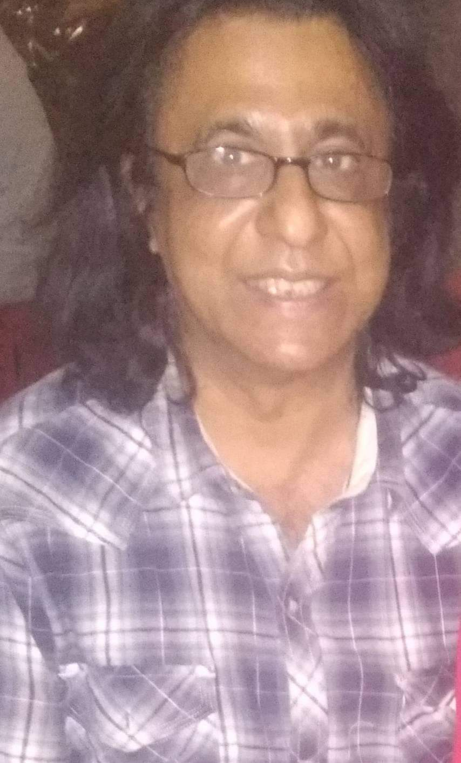
Mohammad Anwarul kabir
Associate Professor
Department of Computer Science
AIUB
Email: kabir@aiub.edu

Slide 2
Education
BSc (Hon’s) in Physics , University of Dhaka
MSc in Physics, University of Dhaka
MSc in Computer Science, University of Wales, UK
MPhil in Development Studies, University of Wales, UK

Slide 3
Other Professional Involvements
Freelance Consultant (Software Engineering)
Member: British Computer Society
Independent Researcher (Software Engineering)
Author: The Daily Star

Slide 4
Research interest
Software Engineering
Software Requirement Engineering
Enterprise Resource Planning
Supply Chain Management
Ethics in Computer Science
E-commerce and E-Governance

Slide 5
Hobbies
Travelling
Reading & Writing
Freelance Columnist: The Daily Star
Story Writer & Poet

Slide 6
Published Books
সূর্যের ঘরের নামতাতে (২০২১) [Poetry]
প্রাপ্তিস্থান: অনুপ্রাণন
https://anupranon.com
ম্যাজিসিয়ান (২০১৭) [(অণুগল্প)
প্রাপ্তিস্থান: রকমারি
https://www.rokomari.com/book/132443/magician
মাইন্ড রিডার (২০১৫)। [অণুগল্প]
প্রকাশক- কালজয়ী প্রকাশনী
মধ্যাহ্ন খরায় তবু আসে প্রেম(২০১৪) [কবিতা]
প্রকাশক- বিবেকবার্তা প্রকাশনী, জাপান

Slide 7
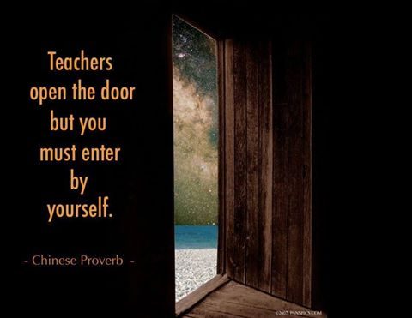
About Teaching

